Slide 1


Material didáctico solo visión proyectable
PRESENTADO POR: M en AN José Luis Morales Mondragón 2015
Notes:
PORTADA 1

Slide 2


Universidad Autónoma del Estado de México
Unidad académica Cuautitlán Izcalli
Licenciatura en Logística
Programa de estudios: FUNDAMENTOS DE ADMINISTRACIÓN.
Unidad a desarrollar: Unidad 5.2. “Procesos contemporáneos del siglo XXI”
Licenciatura: Administración.
Presenta: M. en A.N. José Luis Morales Mondragón (Profesor de asignatura)
Notes:
INTERIORES

Slide 3
Clave: L14101
Horas de teoría: 3
Horas de práctica: 1
Total de horas: 4
Créditos: SIETE.
Tipo de unidad de aprendizaje: CURSO.
Carácter de la unidad de aprendizaje: OBLIGATORIA.
Núcleo de formación: BÁSICO.
Modalidad: PRESENCIAL.
Unidad de aprendizaje antecedente: NINGUNA.
Notes:
INTERIORES

Slide 4
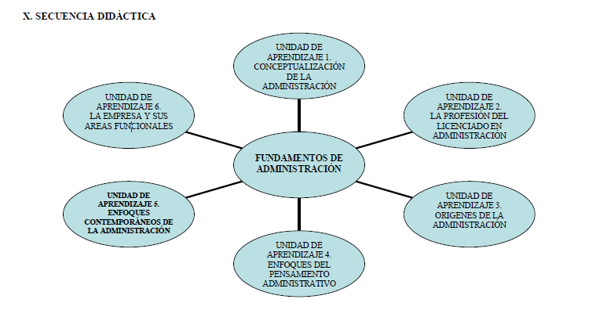
“COMO PLANEAR UN DEPARTAMENTO DE COMPRAS”
Objetivos del programa de estudios:
Desarrollo de la unidad de aprendizaje
Administrativo y aprender de los diferentes contemporáneos de la Administración y Autores de la Administración en México.

Slide 5
INDICE ELABORADO
UNIDAD 5.2. Escuelas y corrientes contemporáneos del siglo XXI.
5.2.1 Outsourcing.
5.2.2 Benchmarking.
5.2.3 Empowerment
5.2.4 Just in time.

Slide 6
Guion explicativo
Objetivo de la unidad:
Administrativo y aprender de los diferentes contemporáneos de la Administración y Autores de la Administración en México.
Los elementos de competencia que considera la unidad son:
    Capacidad de análisis y síntesis.
    Capacidad técnica y conceptual.
    Toma de decisiones.
    Ejercicios resueltos.

Slide 7
“Escuelas y corrientes contemporáneos del siglo XXI”
OBJETIVO DE LA PRESENTACIÓN | Proyectar y establecer los parámetros de la planeación estratégica para el conocimiento de las nuevas técnicas en la cadena de suministros de gestión y competitividad del siglo XXI en un sistema de logística integral.

Slide 8
“Escuelas y corrientes contemporáneos del siglo XXI”
Primera era
Segunda era
Tercera era
Evolución de la
administración
a través
del tiempo

Slide 9
“Escuelas y corrientes contemporáneos del siglo XXI”
Premisa I
“Aquellos países, comunidades y empresas que puedan leer la escritura en la pared, ante que sus competidores puedan siquiera ver la pared, se catapultarán al éxito competitivo.”
Dr. Kasarda.
Kenan-Flager Institute

Slide 10
“Escuelas y corrientes contemporáneos del siglo XXI”
Premisa II
“La logística surge como la última frontera de la Competitividad.
Cuando los ingenieros han logrado la màxima eficiencia en la producción y los responsables del mercado han alcanzado el máximo en el arte de vender y distribuir bienes, sólo queda mejorar los flujos desde el proveedor hasta la fábrica y desde la fábrica hasta el consumidor final.”
Peter Drucker

Slide 11
“Escuelas y corrientes contemporáneos del siglo XXI”
Premisa III
La Clave del Desarrollo Sustentable en el
Siglo XXI es vencer
“ LA ODISEA DEL DESPACIO…”

Slide 12
“Escuelas y corrientes contemporáneos del siglo XXI”
Outsourcing
Subcontratación
*Interpersonales.
- Emblemáticos.
- De liderazgo.
-De enlace.
*Informativos.
-SIM.
-SIG.
-ARI
Down sizing
Offshoring
Efectos
de la sub-
contratación
Roles administrativos
Estrategia administrativa

Slide 13
“Escuelas y corrientes contemporáneos del siglo XXI”
OUTSOURCING
Outsourcing consiste en movilizar recursos hacia una empresa externa a través de un contrato.
El concepto de Outsourcing comienza a ganar credibilidad al inicio de la década de los 70’s enfocado, sobre todo, a las áreas de información tecnológica en las empresas. Las primeras empresas en implementar modelos de Outsourcing fueron gigantes como EDS, Arthur Andersen, Price Waterhouse y otros.
Es un término creado en 1980 para describir la creciente tendencia de grandes compañías que estaban transfiriendo sus sistemas de información a proveedores

Slide 14

“Escuelas y corrientes contemporáneos del siglo XXI”
OUTSOURCING
Básicamente se trata de una modalidad, según la cual determinadas organizaciones, grupos o personas ajenas a la compañía son contratadas para hacerse cargo de "parte del negocio" o de un servicio puntual dentro de ella.

Slide 15
“Escuelas y corrientes contemporáneos del siglo XXI”
La metodología del Outsourcing
Es parte de la toma de decisiones gerenciales, la misma incluye los pasos de todo proceso administrativo de evaluación, planeación y ejecución, ayuda a planear y fijar expectativas de negocios e indica aquellas áreas donde se necesitan conocimientos especializados para realizar las distintas actividades de la organización.
Pasos de la Metodología:
Fase O: Inicio
Fase 1: Evaluación.
Fase 2: Planeación.
Fase 3: Contratación.
Fase 4: Transición.
Fase 5: Administración.

Slide 16

“Escuelas y corrientes contemporáneos del siglo XXI”
AREAS DONDE SE USA
AREAS DONDE NO SE DEBE USAR
OUTSOURCING:
Sistemas financieros
Sistemas contables
Actividades de mercadotecnia
Recursos humanos
Sistemas administrativos
Actividades secundarias
Producción
Sistema de transporte
Actividades de ventas y distribución
Proceso de abastecimiento
Administración de la planeación estratégica
Tesorería
Control de proveedores
Administración de calidad
Servicio al cliente
distribución y ventas

Slide 17

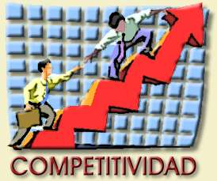


“Escuelas y corrientes contemporáneos del siglo XXI”
VENTAJAS
DESVENTAJAS
Funcionalidad mayor
Se reducen costos
Permite rapidez en el entorno
Competitividad
Mejora calidad y tiempo de entrega
Aumento de flexibilidad
Se pierde innovación
El suplidor comienza su propia industria
El costo puede ser inesperado
Perdidas por la faya del suplidor
Reducción de beneficios
Perdida de control sobre la producción

Slide 18


“Escuelas y corrientes contemporáneos del siglo XXI”
Riesgos
Los riesgos operacionales afectan más la eficacia de la empresa
Los riesgos estratégicos afectan la dirección de la misma, su cultura, la información compartida, entre otras.
Los principales riesgos de Outsourcing son:
No negociar el contrato adecuado.
No adecuada selección del contratista.
Puede quedar la empresa a mitad de camino si falla el contratista.
Incrementa el nivel de dependencia de entes externos.
Inexistente control sobre el personal del contratista.
Incremento en el costo de la negociación y monitoreo del contrato.
Rechazo del concepto de Outsourcing

Slide 19

“Escuelas y corrientes contemporáneos del siglo XXI”
Calidad
Marketing
Servicio
Velocidad
Seguridad
Costos
Las Operaciones y Logística como ventaja competitiva
2001
2005
2008
2010
2011
2013

Slide 20

“COMO PLANEAR UN DEPARTAMENTO DE COMPRAS”
Trabajo.
ACTIVIDAD DE TRABAJO
El alumno deberá desarrollar una actividad donde se aplique el empoderamiento de su palabra, es decir una aplicación sobre la capacidad de influir en las personas.

Slide 21


Benchmarking

Slide 22
“Escuelas y corrientes contemporáneos del siglo XXI”
Hacer la aplicación de la dinámica del punto donde se proyecta al alumno y el deberá identificar que no solo el punto es la prioridad, si no la capacidad de observar a su
alrededor.

Slide 23



“Escuelas y corrientes contemporáneos del siglo XXI”
BENCHMARKING
Proceso sistemático y continuo para evaluar comparativamente los productos, servicios y procesos de trabajo en organizaciones. Consiste en tomar comparadores que evidencien las mejores practicas sobre el área de interés, con el propósito de transferir el conocimiento de las mejores practicas y su aplicación.

Slide 24


“Escuelas y corrientes contemporáneos del siglo XXI”
Es una herramienta destinada a lograr comportamientos competitivos (eficientes) en la oferta de los mercados monopolísticos, consistente en la comparación del desempeño de las empresas, a través de la métrica por variables, indicadores y coeficientes

Slide 25

“Escuelas y corrientes contemporáneos del siglo XXI”
Metodología
El proceso consiste de cinco fases. El proceso se inicia con la fase de planeación y continúa a través del análisis, la integración, la acción y por último la madurez.
Fase De Planeación
El objetivo de esta fase es planear las investigaciones de benchmarking. Los pasos esenciales son los mismos que los de cualquier desarrollo de planes - qué, quién y cómo.
1.- Identificar que se va a someter a benchmarking.
2.- Identificar compañías comparables
3.- Determinar el método para recopilación de datos y recopilar los datos.
Fase De Análisis
Se tiene que llevar a cabo la recopilación y el análisis de los datos. Esta fase tiene que incluir la comprensión cuidadosa de las prácticas actuales del proceso así como las de los socios en el benchmarking.
4.- Determinar la brecha de desempeño actual
5.- Proyectar los niveles de desempeño futuros.

Slide 26
“Escuelas y corrientes contemporáneos del siglo XXI”
Integración
Fijar objetivos operacionales para el cambio. Influye la planeación cuidadosa para incorporar nuevas prácticas a la operación y asegurar que los hallazgos se incorporen a todos los procesos formales de planeación.
6.- Comunicar los hallazgos de benchmarking y obtener aceptación.
7.- Establecer metas funcionales
Acción
Se tiene que convertir en acción los hallazgos de benchmarking y los principios operacionales basados en ellos. Es necesario convertirlos en acciones específicas de puesta en práctica y se tiene que crear una medición periódica y la evaluación del logro.
8.- Desarrollar planes de acción
9.- Implementar acciones específicas y supervisar el progreso.
10.- Recalibrar los benchmarks
Madurez
Será alcanzada la madurez cuando se incorporen las mejores prácticas de la industria a todos los procesos del negocio, asegurando así la superioridad. También se logra la madurez cuando se convierte en una faceta continua, esencial y auto iniciada del proceso de administración, o sea que se institucionaliza.

Slide 27
“Escuelas y corrientes contemporáneos del siglo XXI”
LO QUE ES, LO QUE NO ES.
Benchmarking no es un mecanismo para determinar reducciones de recursos. Los recursos de resignarán a la forma más efectiva de apoyar las necesidades de los clientes y obtener la satisfacción de los mismos.
Benchmarking no es un proceso de recetas de libros de cocina que sólo requieran buscar los ingredientes y utilizarlos para tener éxito.
Benchmarking es un proceso de descubrimiento y una experiencia de aprendizaje.
Benchmarking no sólo es una moda pasajera, sino que es una estrategia de negocios ganadora. Ayuda a tener un desempeño excelente.

Slide 28
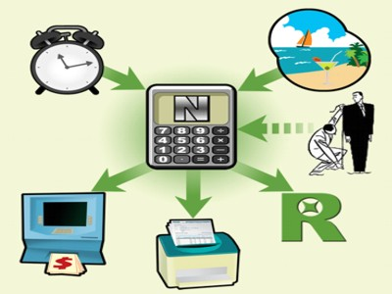
“Escuelas y corrientes contemporáneos del siglo XXI”
Aspectos del Benchmarking
Calidad :
Entre los aspectos tenemos a la calidad, que se refiere al nivel de valor creado de los productos para el cliente sobre el costo de producirlos.
Productividad :
El benchmarking de productividad es la búsqueda de la excelencia en las áreas que controlan los recursos de entrada, y la productividad puede ser expresada por el volumen de producción y el consumo de recursos los cuales pueden ser costos o capital.

Slide 29

“Escuelas y corrientes contemporáneos del siglo XXI”
Categorías
BENCHMARKING INTERNO
BENCHMARKING COMPETITIVO
BENCHMARKING FUNCIONAL
BENCHMARKING GENERICO

Slide 30


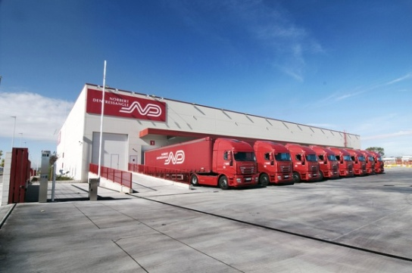
“Escuelas y corrientes contemporáneos del siglo XXI”
Just in time: Producir lo
que ya se vendió.
Notas de cargo.
Aduana.
Enlace de información
Fuerza de cadena de
Suministros.
Intranet.
Extranet.
Control de inventarios.
Poka Yoke.
Optimización y eficiencia
Del área de compras y
producción

Slide 31
“Escuelas y corrientes contemporáneos del siglo XXI”
Cambios en el entorno en el que actúa la empresa
Crisis de los años 70
Vuelve a cobrar importancia la función de producción
Énfasis en EFICIENCIA
Énfasis en EFICACIA
J.I.T.
Filosofía de producción que tiene como objetivo la producción de la cantidad justa, en el momento justo, con el máximo aprovechamiento de los recursos.
JUST IN TIME

Slide 32
“Escuelas y corrientes contemporáneos del siglo XXI”
Producción en masa
(Sistema PUSH)
Mucha cantidad / Poca variedad
Producción ajustada
(Sistema PULL)
Poca cantidad / Mucha variedad
PROVEEDORES
(Objetivos: eliminar desperdicios y reducir costes)
Supresión de actividades innecesarias
Supresión de inventarios en el centro de producción
Supresión de inventarios en tránsito
Supresión de proveedores poco eficientes
DISTRIBUCIÓN EN PLANTA
(Objetivo: reducir movimientos innecesarios)
Puntos de entrega próximos al lugar de utilización
Células de fabricación flexible
Trabajo en equipo
Reducción de espacio

Slide 33
“Escuelas y corrientes contemporáneos del siglo XXI”
CALIDAD
(Objetivo: cero defectos)
Detección inmediata de defectos
PROGRAMACIÓN
(Objetivo: optimizar la producción)
Sistema KANBAN
M.R.P.
Programa de ordenador que permite calcular la cantidad exacta de cada componente que se necesita, y el instante exacto en el que se necesita, para poder fabricar un número determinado de productos finales en un período específico de tiempo.
MATERIALS REQUERIMENTS PLANNING

Slide 34
“Escuelas y corrientes contemporáneos del siglo XXI”
Ventajas de una administración moderna
Reduce costos.
Aumenta flexibilidad.
Disminuyen tiempos (lead times).
Mejora las entregas on-time.
Consolida instalaciones (economía de escala).
Reduce inventario y desperdicio.
Mejora la respuesta.
Genera COMPETITIVIDAD.

Slide 35
“Escuelas y corrientes contemporáneos del siglo XXI”
Conclusiones.
En la hegemonía de un cambio sustancial en las organizaciones a lo largo de 78 años después
de la segunda guerra mundial un cambio sustancial en las estrategias y las técnicas
administrativas dieron paso al surgimiento de empresas inteligentes don de los principales
recursos han sido gestionados bajo principios de una nueva cultura corporativa basada en
principios y valores bien establecidos, adecuándose ejerciendo un principio administrativo
bajo un enfoque globalizador, donde el más fuerte tiene la capacidad de generar un cambio
generacional que no tendrá regreso y que el mejor preparado en la estructura tecnológica
tendrá el privilegio de ser un líder de cambio para las organizaciones.

Slide 36
“Escuelas y corrientes contemporáneos del siglo XXI”
http://www.monografias.com/trabajos3/bench/bench.shtml
http://www.monografias.com/trabajos10/outso/outso.shtml
Outsourcing.: Saque el máximo partido de sus proveedores. Escrito por José Ramón Fórneas Carres-
Manual Del Outsourcing: Guía Completa de Externalización de Actividades Empresariales para Ganar Competitividad Robert White, Barry James
Benchmarking Escrito por Michael Spendolini
Guía de benchmarking. Teoría y práctica de esta metodología Escrito por Asociación Española para la Calidad

